Slide 1
CHỦ ĐỀ 2
TỰ TIN VÀ THÍCH ỨNG
VỚI SỰ THAY ĐỔI

Slide 2
NHIỆM VỤ 6
THỰC HIỆN MỘT SỐ BIỆN PHÁP QUẢN LÍ CẢM XÚC VÀ ỨNG XỬ HỢP LÍ TRONG CÁC TÌNH HUỐNG GIAO TIẾP KHÁC NHAU

Slide 3
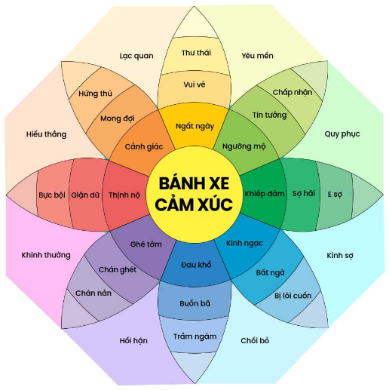
HOẠT ĐỘNG 1
Một số biện pháp để quản lí cảm xúc

Slide 4
HOẠT ĐỘNG 1
Điều chỉnh các hành động của cơ thể để quản lí cảm xúc
Nghe nhạc nhẹ, hít thở sâu
Tập trung vào hơi thở, không chú ý đến sự vật, hiện tượng xung quanh
Tập một vài động tác thể dục để thả lỏng cơ thể

Slide 5
HOẠT ĐỘNG 1
Sử dụng tư duy, thay đổi suy nghĩ để quản lí cảm xúc
Đặt mình vào vị trí người khác để hiểu cảm xúc của họ và thông cảm, thấu hiểu với những cảm xúc ấy, cố gắng để xây dựng mối quan hệ tốt đẹp với họ
Không vội vàng phản ứng để cảm xúc không ảnh hưởng đến bản thân và người khác trong từng tình huống

Slide 6
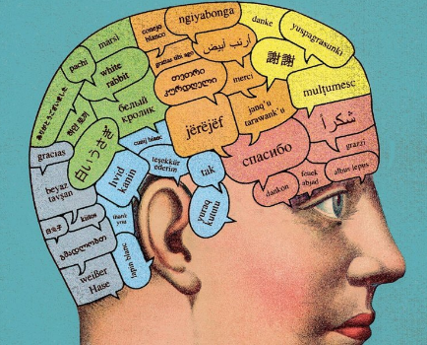
HOẠT ĐỘNG 1
Sử dụng ngôn ngữ để quản lí cảm xúc
Tích cực dùng ngôn ngữ động viên, khích lệ chính bản thân
Nói năng hoà nhã, nhẹ nhàng để không xảy ra xung đột trong các mối quan hê.
Không than thân trách phận để tránh những cảm xúc tiêu cực cho chính mình
Tăng cường khen, ghi nhận mọi người
Không chê bai, không phản ứng gay gắt hay bác bỏ ý kiến người khác

Slide 7
HOẠT ĐỘNG 2
Phân công theo nhóm và thực hành cách ứng xử trong các tình huống sau:
Đóng vai thể
hiện sự tuân thủ
quy định của nhà trường trong các tình huống sau
Đóng vai thể
hiện sự tuân thủ
quy định của nhà trường trong các tình huống sau

Slide 8
HOẠT ĐỘNG 2
Nhóm 1,2 – Tình huống 1: Trong lớp có ba bạn chơi thân với nhau, bạn nữ tên H và hai bạn nam tên M và Q. Gần đây, H thể hiện thân thiện với M hơn. Q cảm thấy chạnh lòng và không biết nên phải làm gì và thể hiện thế nào cho phù hợp. Nếu là Q em nên làm gì?
Nhóm 3,4 – Tình huống 2: Đi học về muộn, bố hỏi K: Hôm nay con lại đi chơi đâu mà về muộn thế? Nghe thấy vậy, K bức xúc nói: Tại sao bố mẹ lúc nào cũng nghĩ con đi chơi là sao, con còn bao nhiêu việc khác chứ K vùng vàng bỏ vào phòng, đóng sập cửa lại. Nếu là K, em nên làm gì?
Nhóm 5,6 – Tình huống 3: T nhận được tin đạt giải cao trong kì thi học sinh giỏi của trường. Vừa về đến nhà, T gọi to: Bố mẹ ơi, con đạt được ước mơ rồi. Đúng lúc đó, bố mẹ đang mắng em trai về việc chính mảng trong học tập. Bố mẹ chúc mừng T và nêu gương luôn cho em trai. Cảm xúc của T trùng xuống. T nên ứng xử thế nào trong trường hợp này? T nên trao đổi với bố mẹ về cách ứng xử như thế nào với em trai để em không bị khó xử.

Slide 9
HOẠT ĐỘNG 2
Nhóm 1,2 – Tình huống 1: Trong lớp có ba bạn chơi thân với nhau, bạn nữ tên H và hai bạn nam tên M và Q. Gần đây, H thể hiện thân thiện với M hơn. Q cảm thấy chạnh lòng và không biết nên phải làm gì và thể hiện thế nào cho phù hợp. Nếu là Q em nên làm gì?
H nên ứng xử tế nhị trong khi thể hiện thiện chí với M. M cũng giữ ý hơn khi nhận được sự "chăm sóc" đặc biệt của H. Q có thể nói thẳng với hai bạn sự tế nhị trong ứng xử, đồng thời cũng không cố chấp với cách ứng xử của hai bạn.
Q nên trò chuyện với H để hiểu rõ hơn về tình bạn giữa cô ấy và M. Em có thể thể hiện sự quan tâm đến H và chia sẻ cùng cô ấy về tình bạn của họ.

Slide 10
HOẠT ĐỘNG 2
Nhóm 3,4 – Tình huống 2: Đi học về muộn, bố hỏi K: Hôm nay con lại đi chơi đâu mà về muộn thế? Nghe thấy vậy, K bức xúc nói: Tại sao bố mẹ lúc nào cũng nghĩ con đi chơi là sao, con còn bao nhiêu việc khác chứ K vùng vàng bỏ vào phòng, đóng sập cửa lại. Nếu là K, em nên làm gì?
Bố mẹ thường lo lắng nên hay quan tâm, sự quan tâm quá mức đôi lúc làm cho người khác khó chịu. Nhưng cách ứng xử của con cái cần đúng mực, cần giải thích hay chia sẻ các vấn đề đang vướng mắc với bố mẹ. Hai bên cần có sự trao đổi, lắng nghe lẫn nhau.
Nếu là K, em nên bình tĩnh và lắng nghe ý kiến của bố. Sau đó, em có thể giải thích rõ ràng cho bố hiểu lý do vì sao em về muộn và cũng nên xin lỗi vì đã làm bố lo lắng. Em có thể thể hiện sự trách nhiệm và cam kết sẽ không để bố mẹ lo lắng về mình nữa.

Slide 11
HOẠT ĐỘNG 2
Nhóm 5,6 – Tình huống 3: T nhận được tin đạt giải cao trong kì thi học sinh giỏi của trường. Vừa về đến nhà, T gọi to: Bố mẹ ơi, con đạt được ước mơ rồi. Đúng lúc đó, bố mẹ đang mắng em trai về việc chính mảng trong học tập. Bố mẹ chúc mừng T và nêu gương luôn cho em trai. Cảm xúc của T trùng xuống. T nên ứng xử thế nào trong trường hợp này? T nên trao đổi với bố mẹ về cách ứng xử như thế nào với em trai để em không bị khó xử.
Bố mẹ thường hay so sánh con cái trong nhà với nhau và diễu này sẽ tạo ra mâu thuẫn giữa các anh chị em. Mình là người bị so sánh hay được nêu gương thì cũng có thể nói chuyện với bố mẹ để bố mẹ hiểu và tránh chuyện so sánh này.
Nếu là T, em nên bày tỏ niềm vui và tình cảm của mình với bố mẹ, nhưng đồng thời em cũng nên cho thấy em đang quan tâm đến em trai bằng cách nói chuyện và tìm cách giúp đỡ em trai trong việc học tập. Nếu bố mẹ đang mắng em trai vì lý do học tập, em có thể trao đổi với bố mẹ về cách thức động viên và giúp đỡ em trai một cách tích cực, thay vì chỉ trích hay phản đối bố mẹ.

Slide 12
HOẠT ĐỘNG 3
Chia sẻ
Thảo luận nhóm đôi
Em hãy chia sẻ những tình huống giao tiếp mà em đã kiểm soát cảm xúc để ứng xử phù hợp

Slide 13
NHIỆM VỤ 7
RÈN LUYỆN SỰ TỰ TIN ĐỂ THÍCH ỨNG VỚI SỰ THAY ĐỔI TRONG CUỘC SỐNG

Slide 14
Rèn luyện sự tự tin để thích ứng với sự thay đổi trong cuộc sống theo cách phù hợp
1
2
Báo cáo kết quả trải nghiệm
Chia sẻ kết quả rèn luyện
3

Slide 15
TỔNG KẾT
ĐÁNH GIÁ
KẾT QUẢ THỰC HIỆN
CHỦ ĐỀ 2

Slide 16
